Slide 3
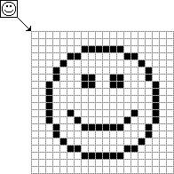
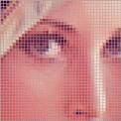
برنامج الفوتوشوب:
يعد برنامج الفوتوشوب من أفضل برامج التعامل مع ملفات الصور والتصميمات .
البرنامج له العديد من الخصائص والأدوات والإمكانيات والمؤثرات التى تجعل التصميم لوحة فنية مصممه فى غاية الروعة والجمال.
يتعامل البرنامج مع البيكسل.

Slide 4
من أشكال الدعاية

Slide 5
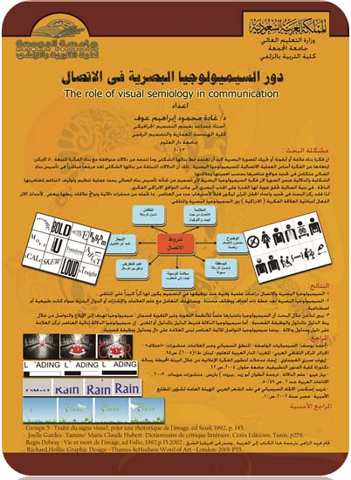
Poster ملصق

Slide 6
Banner

Slide 7
دعاية Advertising

Slide 8
كتيب Booklet

Slide 9
Catalogue

Slide 11
التطبيق العملي على برنامج الفوتوشوب
التعرف على واجهة البرنامج.
تطبيق على الأدوات المستخدمة بالبرنامج.
التعرف على التعامل مع الخلفيات.
التعامل مع الألوان في التصميم.
التعرف على كيفية عمل
كارت شخصي .

